Slide 1
卓越中心拔尖人才报告
郭聪
高能物理研究所
2020-12-05

Slide 2
主要内容
个人简介
背景介绍
过去几年工作总结
本年度工作内容
本年度主要成果
总结

Slide 3
个人简介
2007年—2011年，山东大学，本科；
2011年—2016年，中科院高能所，博士；
2016年—2019年，中科院高能所，助理研究员；
2019年—至今，中科院高能所，副研究员；

Slide 4
研究方向
江门中微子实验反符合探测器：
高灵敏氡浓度探测器研发;
低氡超纯水研制；
液氩探测器技术研发：
单/双相液氩探测器研制（低温光电读出器件研究）;
参与DarkSide国际合作；

Slide 5
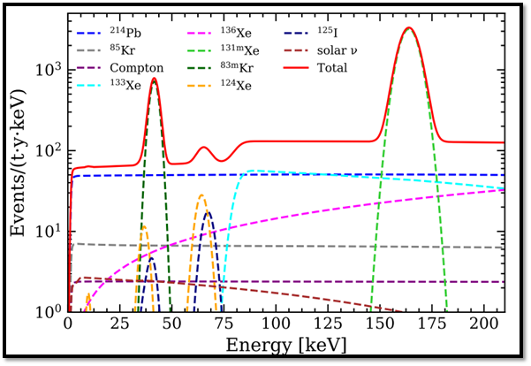
背景介绍—氡相关
氡是暗物质/中微子实验中最难以控制的本底之一；
氡可溶于水，易溶于液闪、液氩、液氙等探测器靶物质之中；
氡是当代暗物质实验在低能区主要本底，也是下一代暗物质实验的主要本底；
氡本底的降低依靠更加干净的材料，在线纯化；
氡引起的本底
Xenon-1T的本底
Masaki Yamashita@Dark Matter searches in the 2020s at the crossroads of the WIMP

Slide 6
过去几年工作总结—主导组内氡相关研究
 | 2016年国内氡相关研究状况 |  | 江门中微子实验要求
氡测量 | ~1 Bq/m³ | RAD7/南华大学氡室 | 反符合探测器 | <200 mBq/m³ (40kton)
 |  |  | 液闪水萃纯化 | <10 mBq/m³ (2.5 t/h)
低氡超纯水 | ~10 Bq/m³ | 大亚湾实验 | 水氡测量 | < 10 mBq/m³
 |  |  | 气体氡测量 | < 10 μBq/m³
氡测量 |  | 低氡超纯水
灵敏度 | 手段 | 氡含量 | 手段
64 mBq/m³ | 液闪测氡 | 230 mBq/m³ | 脱气膜除氡
9 mBq/m³ | 静电收集 | 97 mBq/m³ | 加气脱氡
5 mBq/m³ | 静电收集 | <10 mBq/m³ | 微气泡发生器加载气体
发表了国内第一篇低本底实验氡探测的文章 （RDTM(2018)2:5，通讯作者）;

Slide 7
本年度工作进展（一）—有机玻璃氡测量腔室
在江门中微子实验要求的驱动下，逐步提高测量灵敏度
氡浓度测量
现状 | 国际最好：0.5 mBq/m³ | 国内：5 mBq/m³
实现手段 | 不锈钢腔室，半导体探测器探测
需求 | 10 μBq/m³
实现方法 | 富集 | 降本底，提效率
优点 | 对探测器要求低； | 操作简单，结果准确
缺点 | 需使用大量样品，实验条件难以控制，使用低本底活性炭(进口) | 难度大
解决方法 | 精细刻度，详细记录测试条件 | 使用新型的低本底材料

Slide 8
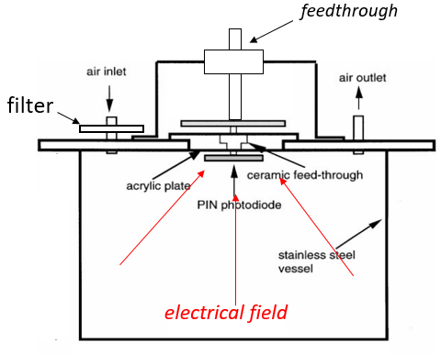
本年度工作进展（一）—有机玻璃氡测量腔室
为什么选用有机玻璃：
有机玻璃本底低，强度大；
受限于不锈钢本底含量高国内的表面处理技术，很难做到1mBq/m³以下；
我在研究过程中解决的难点：
实现有机玻璃与不锈钢之间的密封，解决系统漏气；
解决了有机玻璃腔体电场加载；
解决了有机物表面吸气/出气高对测量的影响；
建造低温除湿装置，消除探测器刻度不确定性；
实现负电压工作模式，减小腔体内部材料；
解决高压打火问题，实现5000V加载电压；
半导体氡探测原理

Slide 9
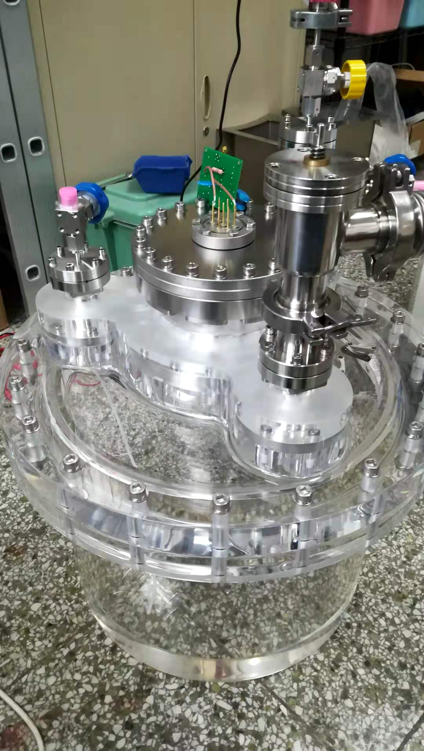
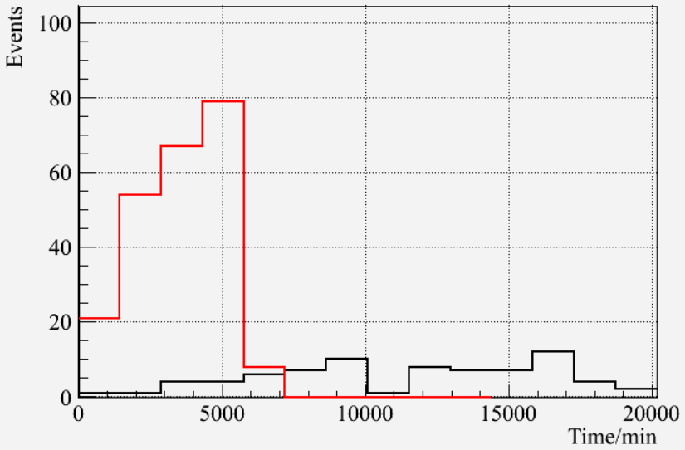
本年度工作进展（一）—有机玻璃氡测量腔室
常规条件下的本底
腔室处理后的本底
本底< 10 CPD，优于目前的不锈钢测试腔体；

Slide 10
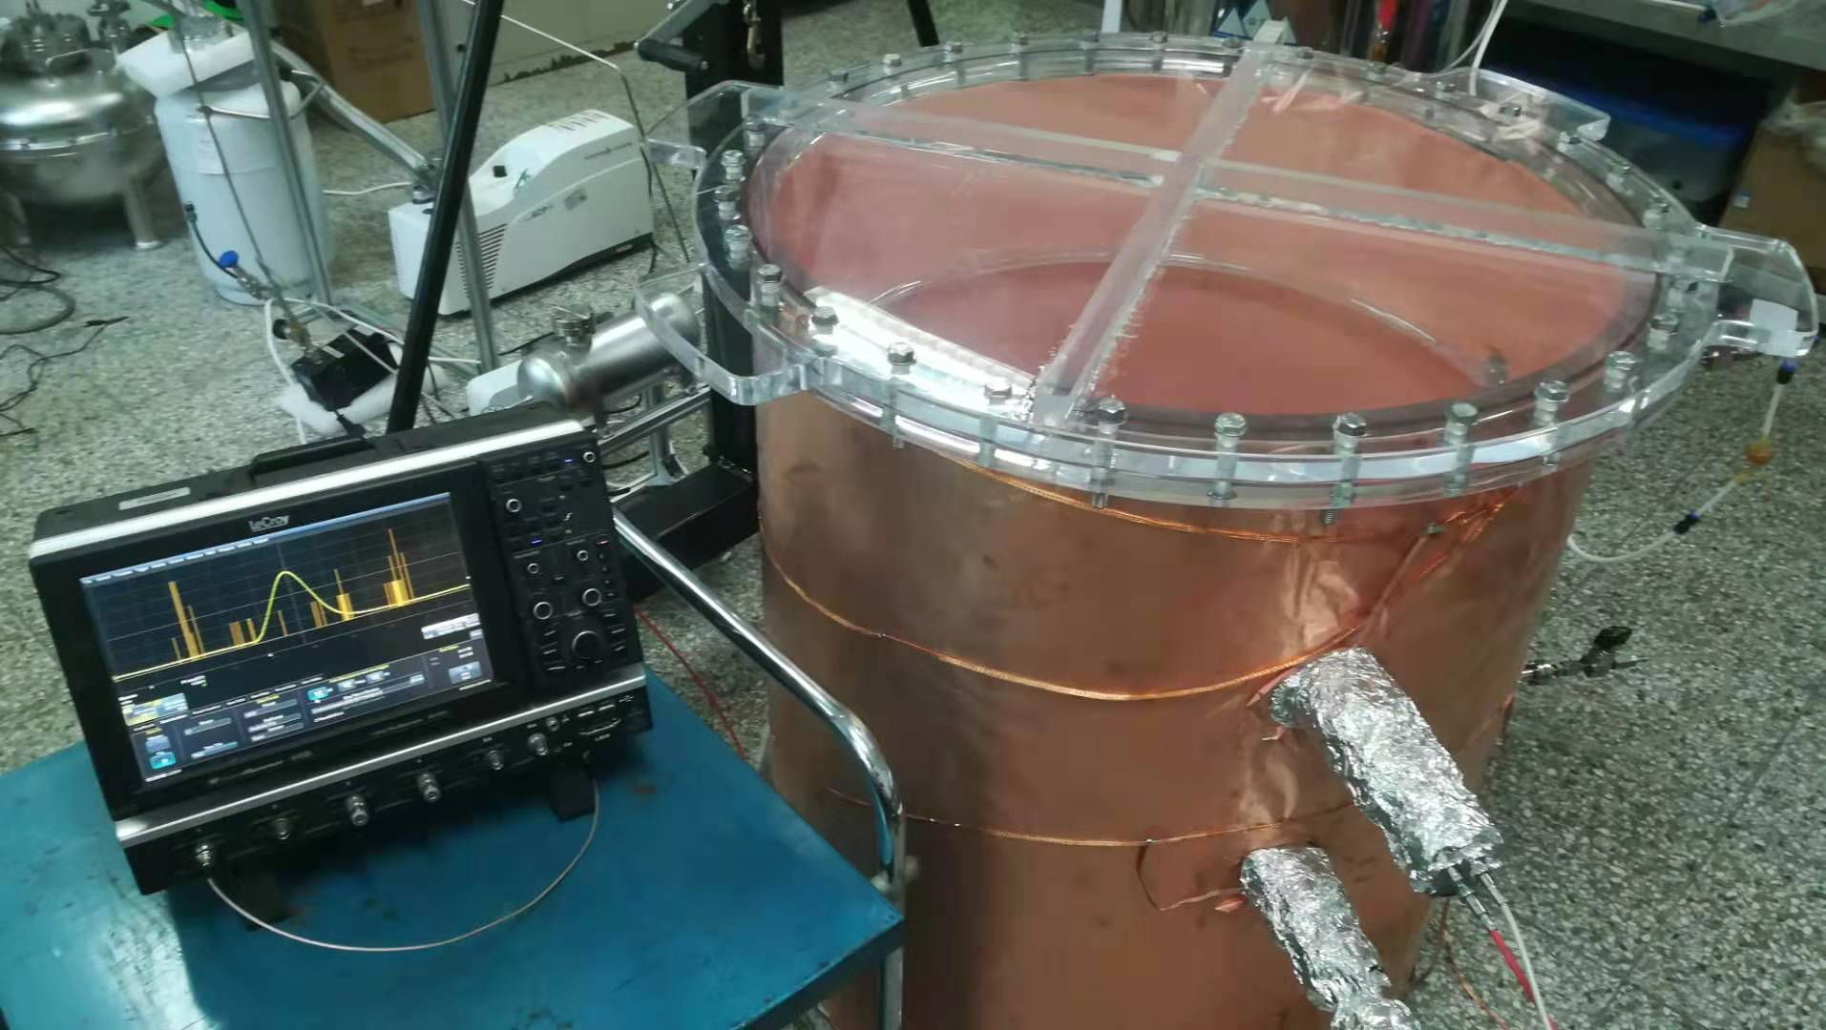
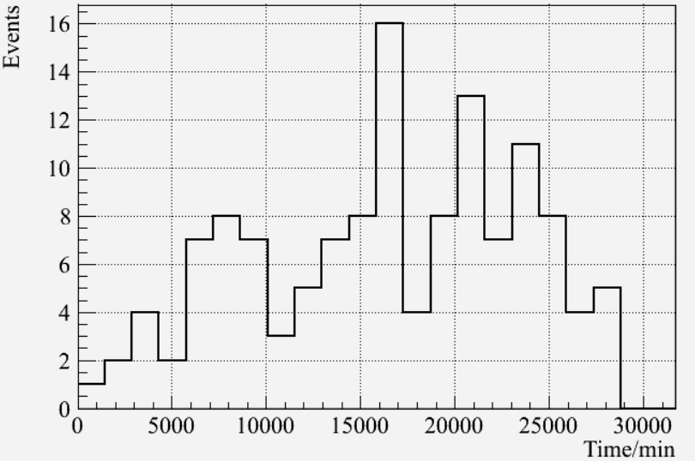
本年度工作进展（二）—氡析出率测量装置
本底水平：~10 CPD
（日本：~3 CPD）
对氡本底的控制应始于探测器建造之前的材料筛选，氡析出率测量装置是关键；
国内原有的氡析出率测量均基于RAD7，低本底实验材料无法使用；
使用“富集”的手段来实现氡析出率的测量难度很大；
此装置已服务于实验研究；

Slide 11
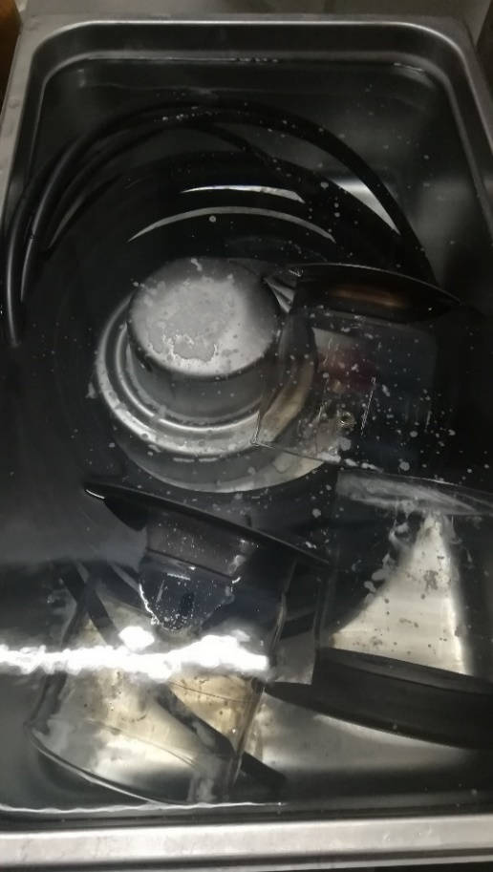
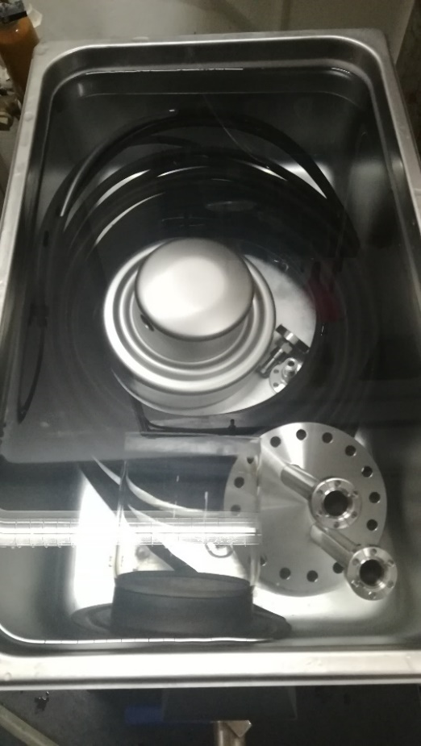
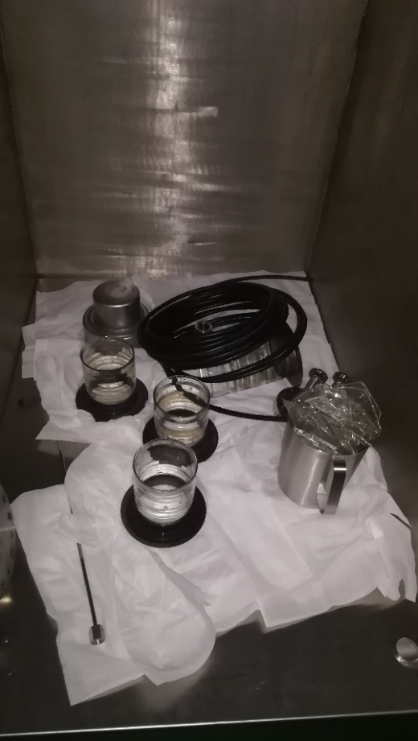
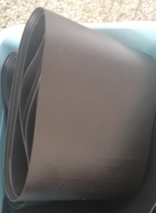
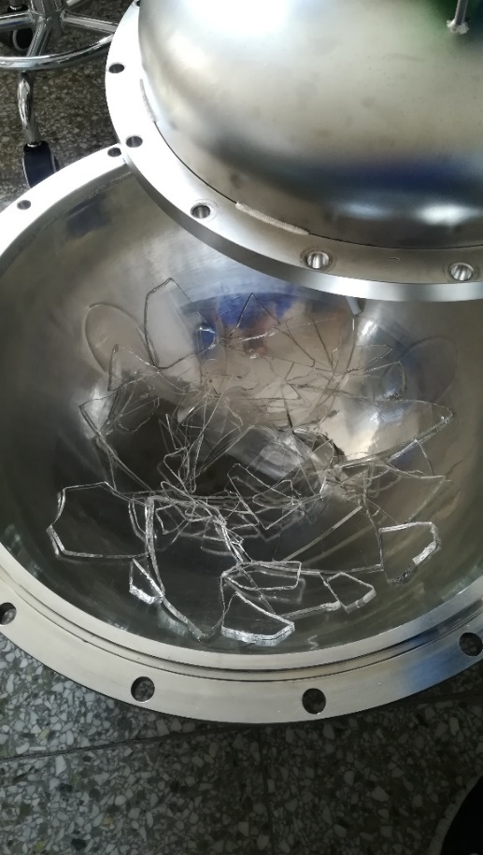
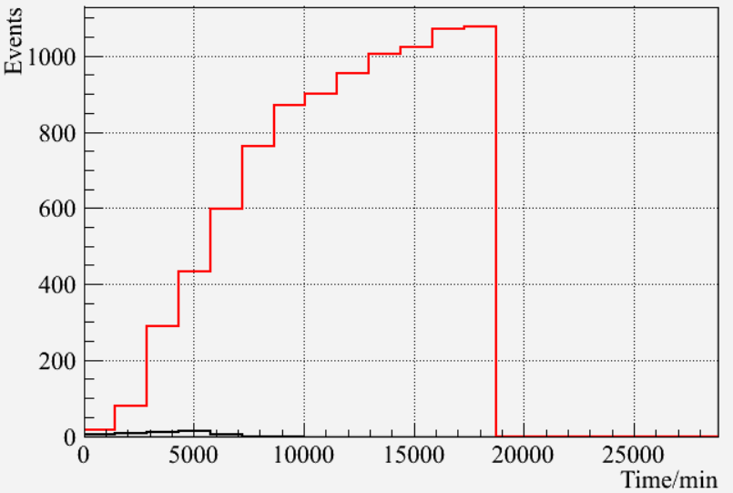
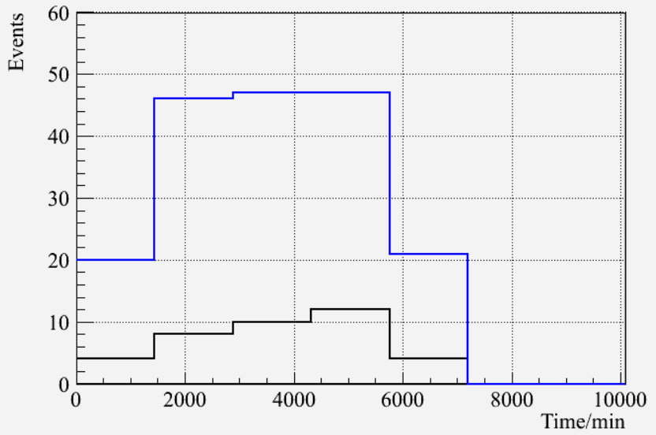
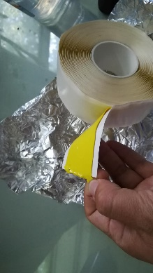
本年度工作进展（二）—氡析出率测量装置
热缩管
本底
本底
Potting glue
制定氡析出率测量标准，去油、清洗、烘干、避尘、检测等；
已完成多项测试任务，测试材料包括MCP-PMT玻璃，电缆，不锈钢材料，PCB板，活性炭，无氧铜等，成功为江门PMT组找到potting 材料中主要的氡本底来源；

Slide 12
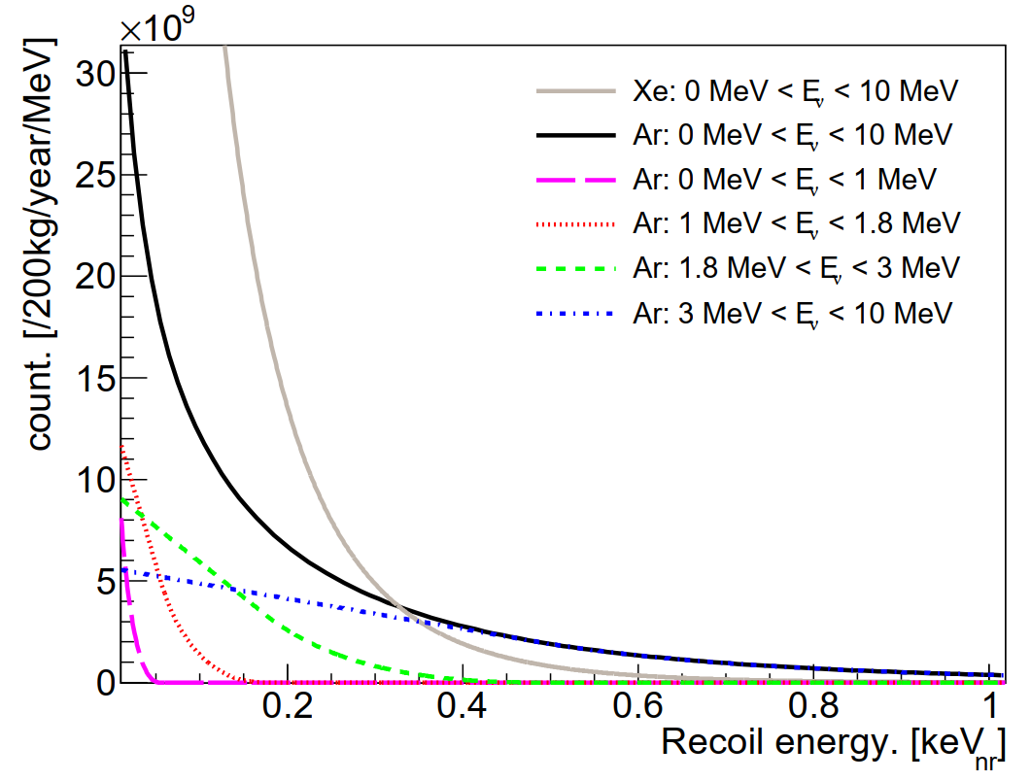
液氩探测器
国际上液氩探测器的发展方向：
大体积：探测GeV中微子，例如DUNE (4万吨)；
低本底、低阈值：暗物质探测、中微子相干散射，例如DarkSide，COHERENT；
高能所/本项目组关于液氩探测器近几年规划：
利用双相低阈值液氩探测器在台山核电站附近进行中微子相干散射研究；
要求好的位置分辨，低本底，以及高光产额；
SiPM成为此类实验最佳的光电读出器件备选；

Slide 13
本年度工作进展（三）—液氩中SiPM阵列应用研究
SiPM是未来粒子物理实验的趋势：
SiPM是新型光电探测器件，本底低；
量子效率高(~50%)，对于低阈值液氩探测器S1信号的获得尤其重要；
工作电压低，对磁场、电场不敏感；
一般增益只有10⁵，必须配合前放才能实现单光子探测；
SiPM 在液氩中应用的主要限制：
前放选型困难，大部分的运算放大器在低温（<-40℃）下不工作或者工作性能不好；
可供参考的测试数据较少，测试环境要求较高（-186℃）；
Cristiano Galbiati@Tokyo

Slide 14
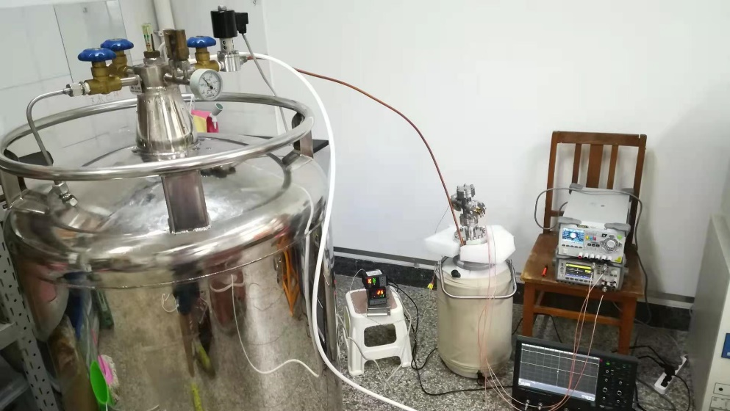
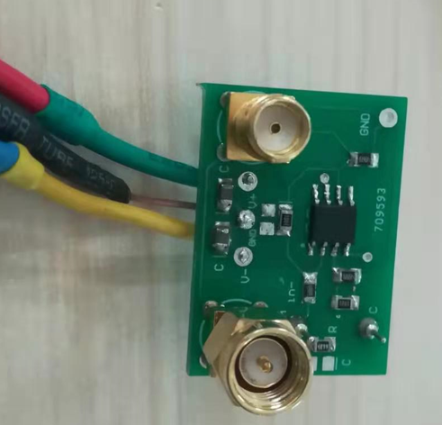
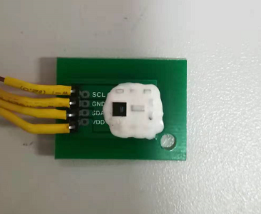
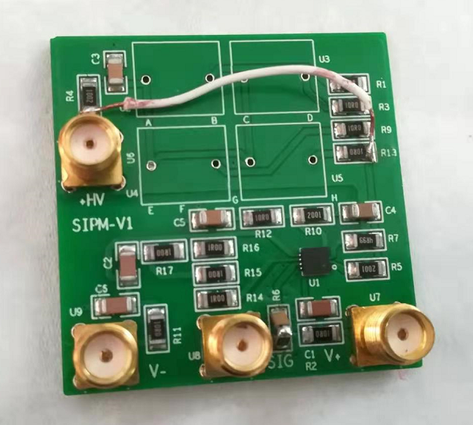
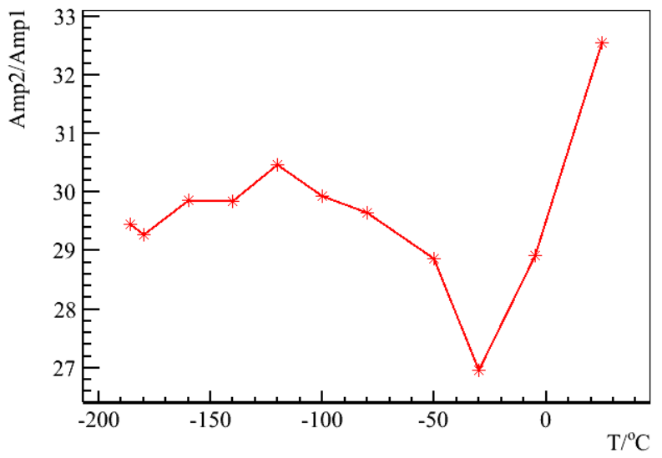
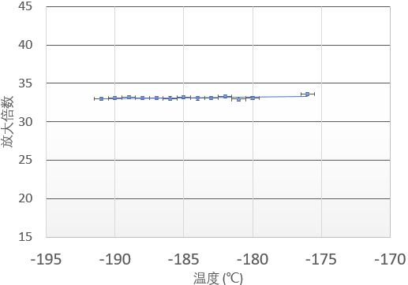
本人搭建的低温设备以及测试过的不同的型号的前放
LTC 6406
OPA 657
搭建的低温系统，-196℃~常温 ±1℃稳定温控
性能差的前放
性能好的前放
LMH 6629

Slide 15
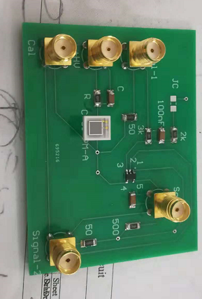
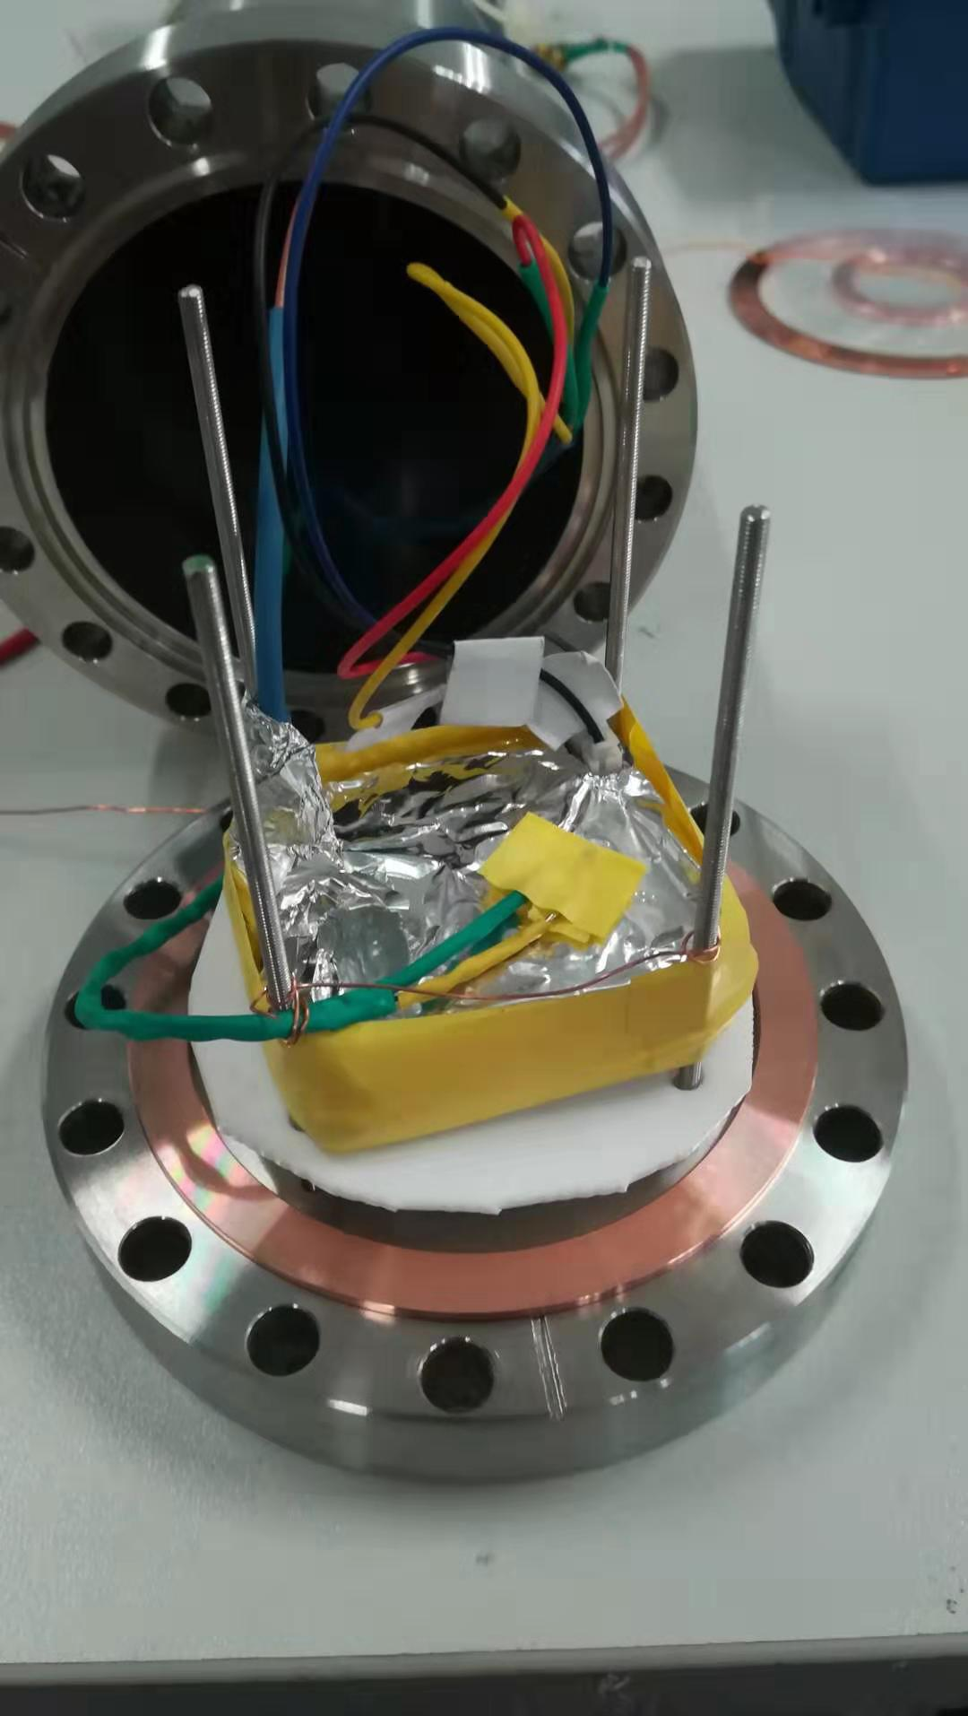
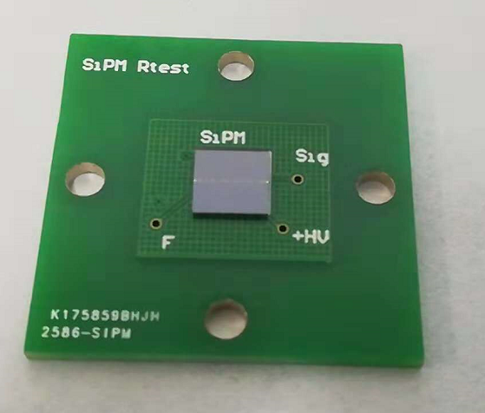
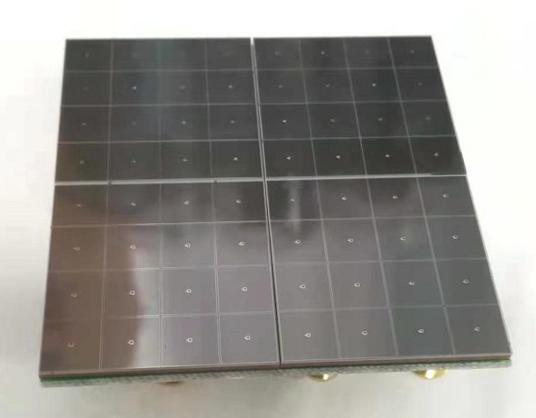
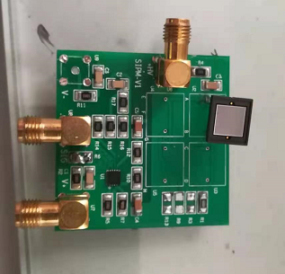
本人测试过的不同的型号的SiPM
SenSL 60035
滨松 VUV3
5*5mm²单片
3mm*3mm
滨松 S13370
滨松 S14161
SiPM
6*6mm²单片
5*5cm²阵列

Slide 16
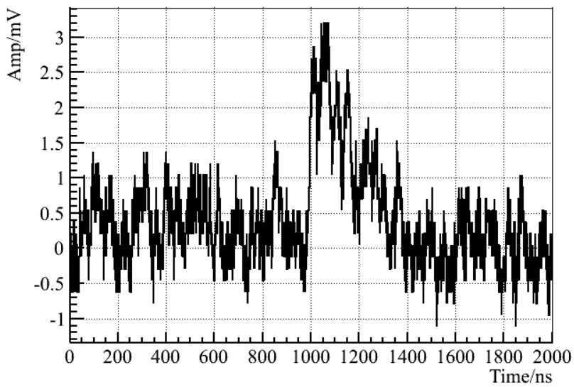
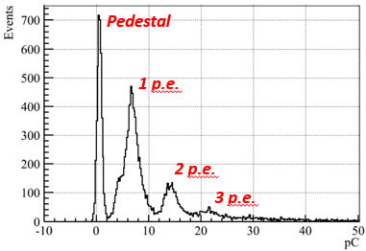
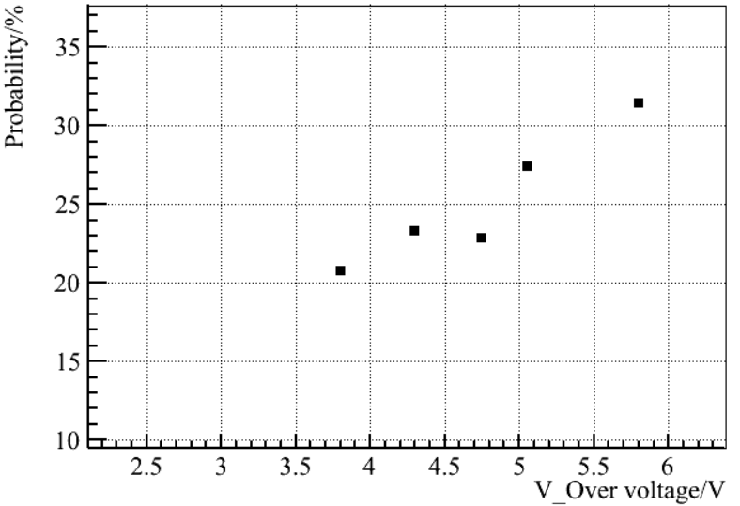
本年度工作进展（三）—液氩中SiPM阵列应用研究
完成读出系统的电路设计，实现5*5 cm² SiPM阵列-186℃的稳定工作及单通道读出；
国内首次实现液氩温度下SiPM阵列的信号测量；
国际上为继DarkSide之后第二个实现液氩温度下SiPM阵列应用的实验组；
本项工作为液氩中大规模使用SiPM阵列奠定基础；
信号波形@87K
光学串扰
NIMA 980 (2020) 164488（郭聪，孙希磊等，本人一作）

Slide 17
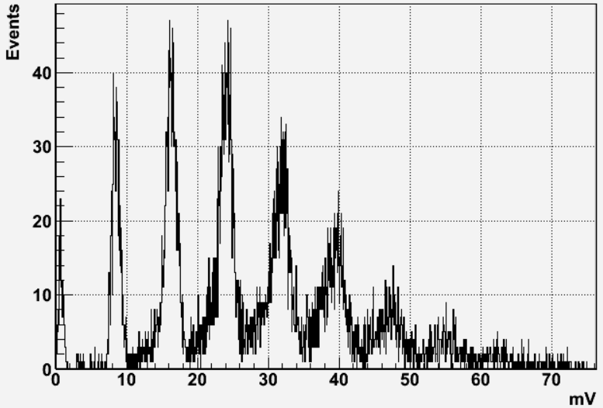
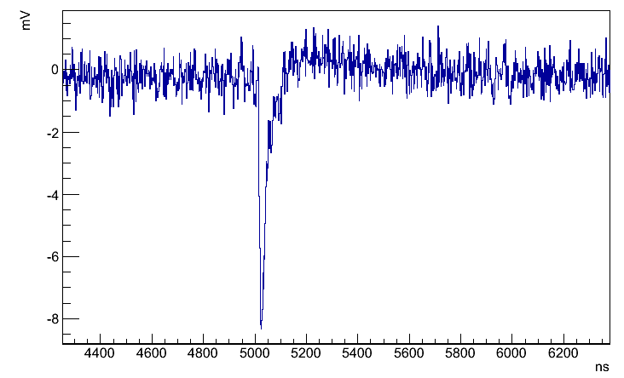
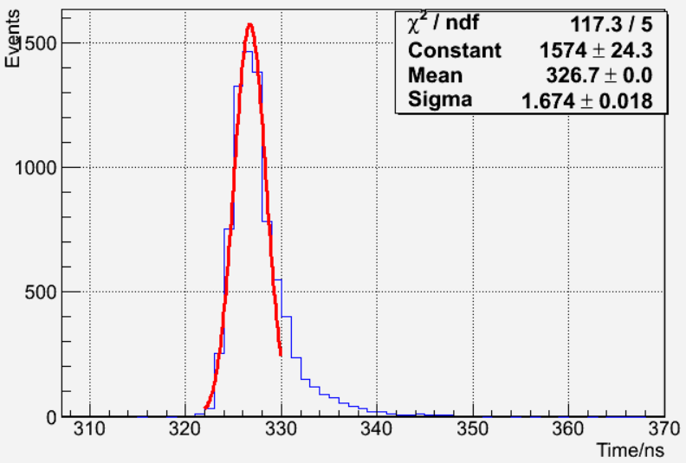
本年度工作进展（三）—滨松S13370 测试结果
滨松S13370可能是液氩中探测器的一个备选，进行了详细的性能测试；
具有较好的能量分辨；
测试时间分辨1.7ns，主要由LED发光时间晃动决定，采购激光器后重新测量；
LED驱动的幅度谱@87K
事例波形@87K

Slide 18
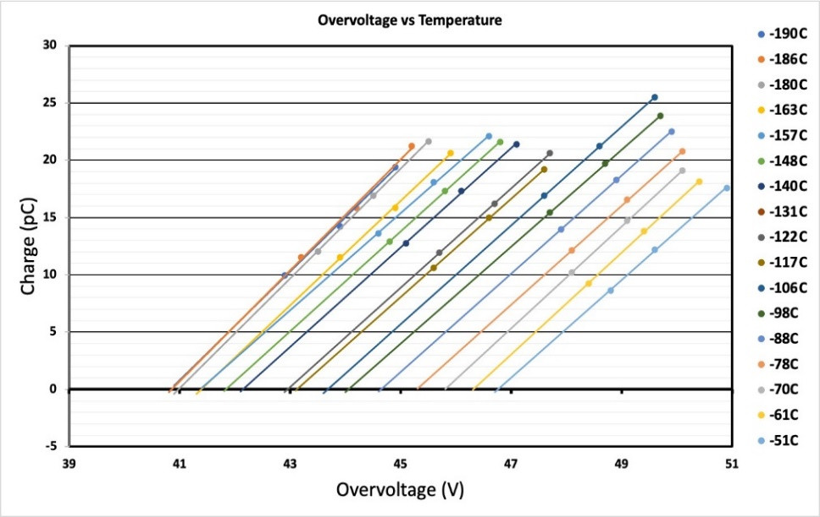
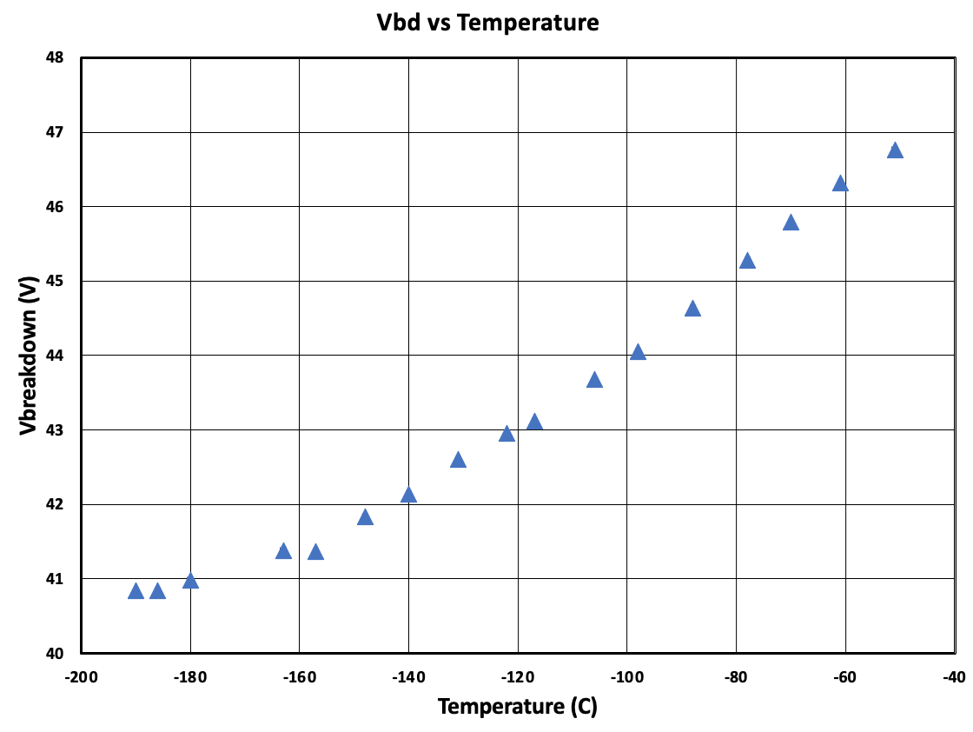
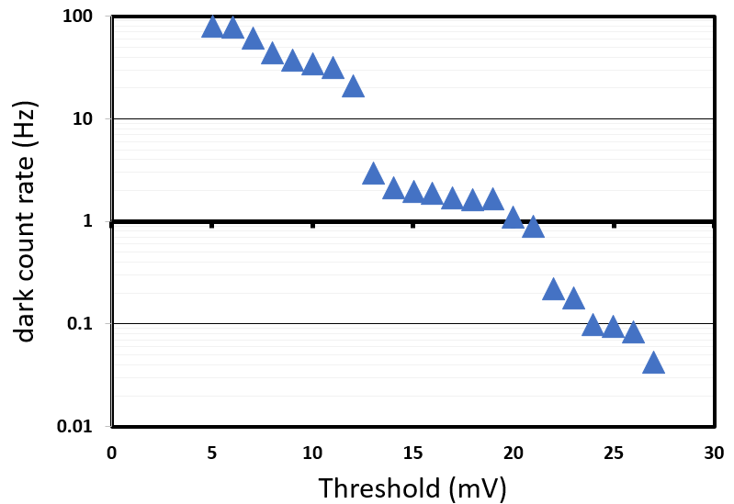
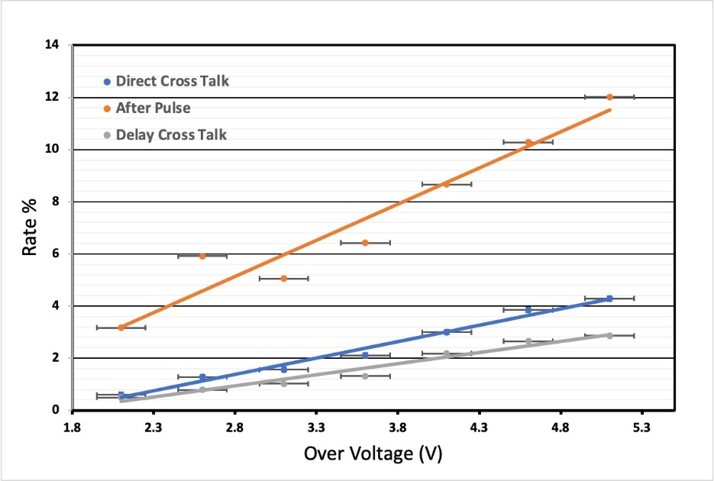
本年度工作进展（三）—滨松S13370 测试结果
工作电压随温度变化曲线
-50℃— -190℃ 工作电压的变化
关键参数可满足液氩探测器的使用要求！
-160
0.5 p.e. 阈值 暗噪声~60 Hz/ ps
V_over=3V，串扰<10%
串扰@87K
暗噪声随阈值变化@87K

Slide 19
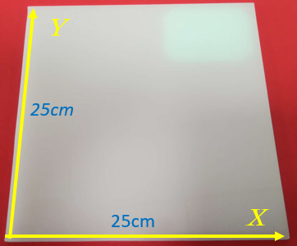
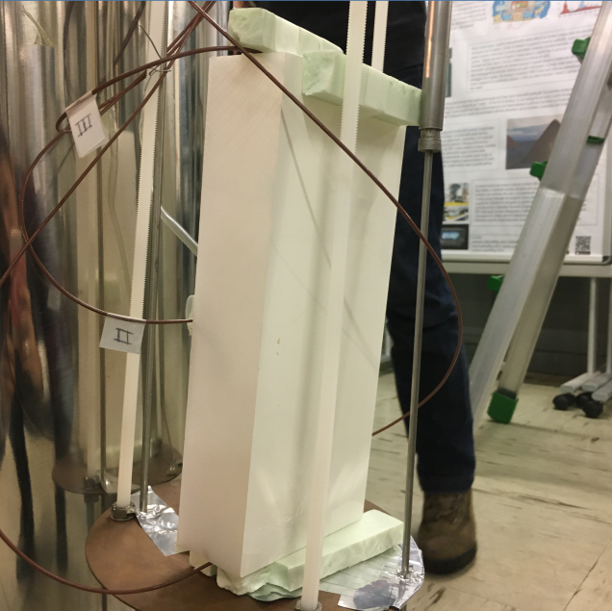
其他工作
²²⁶Ra的测量：
研制出了水中²²⁶Ra含量测量装置，并对大亚湾水池及纯水系统进行了²²⁶Ra含量的测量，测量灵敏度为23mBq/m³（目前商业测量服务产品灵敏度为1Bq/m³）；
国内灵敏度最高的²²⁶Ra含量测量系统，发表NIM A 976 (2020) 164266，本人为通讯作者；
DarkSide国际合作
承担了DarkSide-20k反符合探测器掺钆有机玻璃研制任务，研制出了均匀Gd掺杂的有机玻璃样品，已通过低温测试；
获得国家基金委重点国际合作项目支持，对推动中意高能物理合作起到积极作用。
掺Gd有机玻璃低温测试

Slide 20
主要成果—文章
时间 | 杂志 | 角色 | 文章
2020 | NIM A | 通讯作者 | Developing the radium measurement system for the water Cherenkov detector of Jiangmen Underground Neutrino Observatory
2020 | NIMA | 第一作者 | The liquid argon detector and measurement of SiPM array at liquid argon temperature
2018 | RDTM | 第一作者 | Study on the radon removal for the water system of Jiangmen Underground Neutrino Observatory
2018 | RDTM | 通讯作者 | The development of ²²²Rn detectors for JUNO prototype
2018 | 核电子学 | 指导教师（二作） | 大亚湾地下实验室氡浓度测量与评估
2017 | JINST | 第一作者 | Using mineral oil to improve the performance of multi-crystal detectors for dark matter searching
2016 | NIM A | 第一作者 | Neutron beam test of barium fluoride crystal for dark matter direct detection
2016 | NIM A | 第一作者 | Neutron beam tests of CsI(Na) and CaF₂(Eu) crystals for dark matter direct search（COHERENT实验引用）

Slide 21
本年度主要成果
基金（两项重点项目均为杨长根老师为项目负责人，本人负责具体实施）
高灵敏氡析出率测量装置研究，北京市面上基金，20万，2020~2021，主持；
DS-20k反符合探测器研制，基金委重点国际合作项目，210万，2021~2025，主要参与；
高灵敏氡浓度探测器研制，高能所创新基金，40万，2019~2022，主持；
10 μBq/m³量级氡浓度及低温活性炭除氡装置研究，基金委-雅砻江重点，292万，2019~2023，主要参与；
评审文章：
NIM A 氡测量文章一篇；
申请专利两项（已授权一项，审查中一项）
201911055295.1，杨长根，郭聪（项目联系人），关梦云，国家发明专利；
国际会议
Status of the JUNO detector, Lake Louise Winter Institute 2020, Canada, 大会报告；
科普
完成科普书《从粒子到宇宙》中地下暗物质实验章节（~50页）的撰写；
获奖
2019、2020获卓越中心优秀青年人才；

Slide 22
总结
氡研究
测氡：
建造出了国内灵敏度最高的氡浓度测量装置；
建立有机玻璃为主体的高灵敏氡浓度测量装置；
已逐步建立起国内领先的氡研究实验室，开展氡相关研究，建立起国内灵敏度最高的水中镭含量测量装置；
氡析出：
国内灵敏度最高，服务实验；
液氩探测器
初步完成液氩中SiPM 读出系统的研制；
成果
本年度获批经费230万元（一共569万元），发表一作/通讯作者文章2篇，申请国家发明专利2项（已授权1项），审稿一篇NIM A文章，协作完成科普书一部。

Slide 23
感谢各位老师！

Slide 24
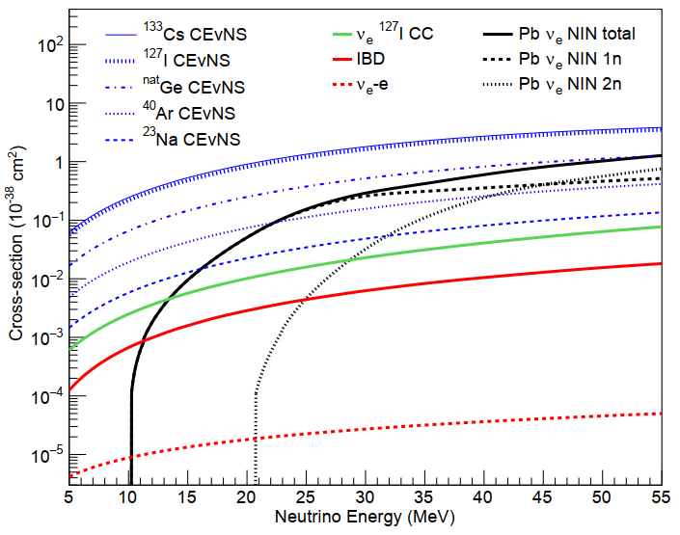
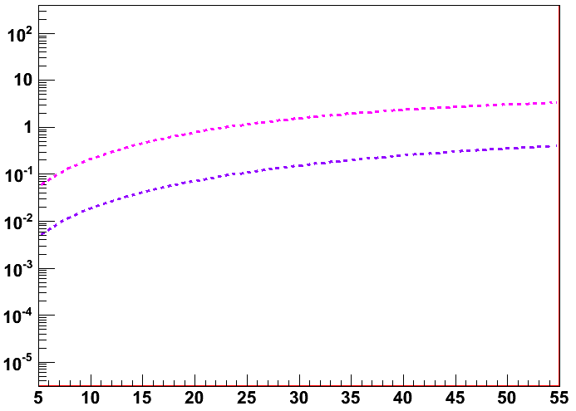
截面公式
截面$：\frac{dσSM}{dTN}\left(Eν,TN\right)=\frac{G_{F}^{2}M}{π}\left(g_{p}^{V}Z+g_{n}^{V}N\right)2\left(1−\frac{MT_{N}}{2E_{ν}^{2}}\right)F^{2}\left(T_{N}\right)$;
$$g_{p}^{V}=\frac{1}{2}−2\sin^{2}θ_{W}; g_{n}^{V}=−\frac{1}{2}$$
考虑中微子磁矩截面$：\frac{dσSM}{dTN}\left(Eν,TN\right)+\frac{dσ_{μ}}{dTN}$;
$$\frac{dσ_{μ}}{dT}=\frac{πα^{2}}{m_{e}^{2}}{\left|\frac{μ_{ν}}{μ_{B}}\right|}^{2}\frac{Z^{2}}{T}\left(1−\frac{T}{E_{ν}}+\frac{T^{2}}{{4E}_{ν}E_{ν}}\right)$$
事例数$：N_{events}^{SM}=η∙\frac{M_{detector}}{M}∙\int_{E_{vmin}}^{E_{vmax}}{λ\left(E_{ν}\right)dE_{ν}}\int_{T_{N}^{min}}^{T_{N}^{max}}{\frac{dσ}{dT_{N}}(E_{ν},T_{N})dT_{N}}$; $E_{vmin}=\sqrt{\frac{M}{2}T_{th}}$
arXiv:1803.09183v2 [physics.ins-det] 3 Apr 2018

